Slide 1
Buses. Conectando dispositivos de E/S a CPU/memoria
Universidad de Sonsonate

Slide 2
Buses. Conectando dispositivos de E/S a CPU/memoria
En un sistema de computadores, los diversos subsistemas deben tener interfaces entre sí; por ejemplo, la memoria y la CPU necesitan comunicarse, así como la CPU y los dispositivos de E/S. Esto, normalmente, se realiza con un bus. El bus sirve como enlace de comunicación compartido entre los subsistemas. Las dos principales ventajas de la organización bus son bajo coste y versatilidad

Slide 3
Buses. Conectando dispositivos de E/S a CPU/memoria
La principal desventaja de un bus es que crea un cuello de botella de comunicación, limitando posiblemente la máxima productividad de las E/S. Cuando las E/S deben pasar a través de un bus central, esta limitación de ancho de banda es tan real como y a veces más severa que el ancho de banda de memoria.

Slide 4
Buses. Conectando dispositivos de E/S a CPU/memoria
Una razón, por la que el diseño del bus es tan difícil, es que la máxima velocidad del bus está limitada por factores físicos:
  La longitud del bus
  El número de dispositivos (y, por consiguiente, la carga del bus).

Slide 5
Buses. Conectando dispositivos de E/S a CPU/memoria
Los buses tradicionalmente se clasifican en buses de CPU-memoria o buses de E/S.
Los buses de E/S pueden ser más largos, pueden tener muchos tipos de dispositivos conectados a ellos, tienen un amplio rango en el ancho de banda de datos de los dispositivos conectados a ellos y, normalmente, siguen un estándar de bus.

Slide 6
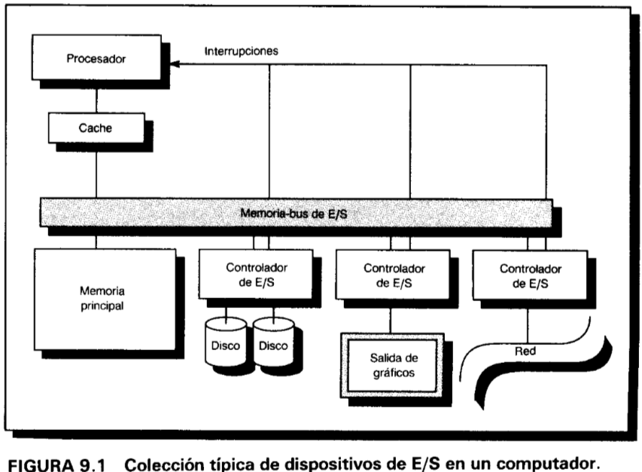
Buses. Conectando dispositivos de E/S a CPU/memoria

Slide 7
Buses. Conectando dispositivos de E/S a CPU/memoria
Los buses CPU-memoria, por otro lado, son cortos, generalmente de alta velocidad, y adaptados al sistema de memoria para maximizar el ancho de banda memoria-CPU.
Durante la fase de diseño, el diseñador de un bus CPU-memoria conoce todos los tipos de dispositivos que deben conectarse juntos, mientras que el diseñador del bus de E/S debe aceptar dispositivos que varían en posibilidades de latencia y ancho de banda.
“Para bajar costes, algunos computadores tienen un solo bus para memoria y dispositivos de E/S. 2”
Notes:
Latencia: En redes informáticas de datos la latencia es la suma de retardos temporales dentro de una red.

Slide 8
Buses. Conectando dispositivos de E/S a CPU/memoria
Ejemplo:
Consideremos una transacción típica de un bus.
Una transacción del bus incluye dos partes: enviar la dirección y recibir o enviar el dato.
Las transacciones del bus, normalmente, se definen por lo que hacen en memoria: una transacción de lectura transfiere datos desde memoria (a la CPU o a un dispositivo de E/S), y una transacción de escritura escribe datos en memoria.
En una transacción de lectura, se envía primero la dirección desde el bus a memoria, junto con señales de control adecuadas que indican una lectura.
La memoria responde devolviendo el dato al bus con señales de control adecuadas.
Una transacción de escritura requiere que la CPU o dispositivo de E/S envíe dirección y dato y no requiere vuelta de datos.

Slide 9
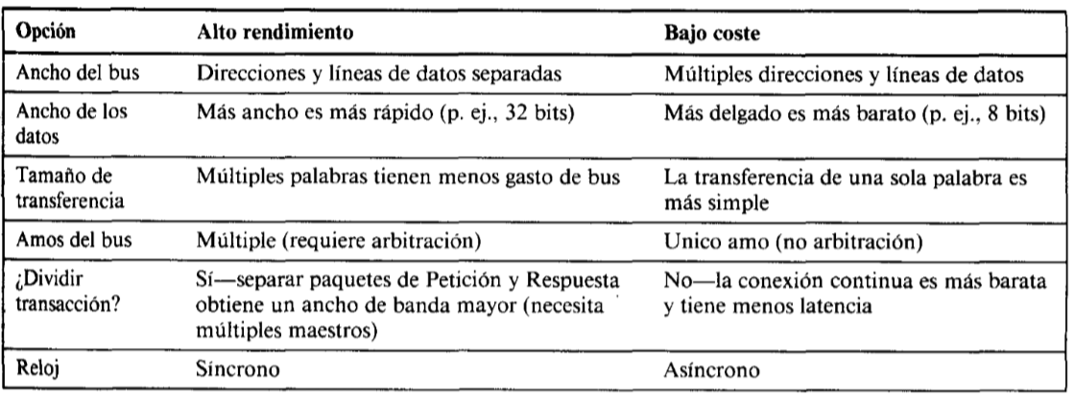
Buses. Conectando dispositivos de E/S a CPU/memoria
El diseño de un bus presenta varias opciones, como muestra la Figura

Slide 10
La Arbitración en Buses
Universidad de Sonsonate

Slide 11
La Arbitración de Buses
Con múltiples amos un bus puede ofrecer mayor ancho de banda al enviar los paquetes, en contraposición a mantener el bus durante la transacción completa. Esta técnica se designa de transacciones divididas (split transactions). (Algunos sistemas llaman a esta posibilidad conexión/desconexión o bus segmentado.)

Slide 12
La Arbitración de Buses
Las transacciones divididas hacen el bus disponible para otros amos mientras la memoria lee las palabras desde la dirección requerida. También significa, normalmente, que la CPU debe arbitrar para que el bus envíe los datos, y la memoria debe arbitrar para que el bus los devuelva.
Por tanto, un bus de transacciones divididas tiene mayor anchura de banda, pero habitualmente tiene mayor latencia que un bus que se mantiene durante la transacción completa.
Notes:
Arbitrar: Es la cualidad de estar determinado por el azar

Slide 13
La Arbitración de Buses: El elemento fijo, el Reloj
Está relacionado con que el bus sea síncrono o asíncrono.
Si un bus es síncrono incluye un reloj en las líneas de control y un protocolo fijo para direcciones y datos relativos al reloj. Como no se necesita ninguna o muy poca lógica para decidir qué hacer a continuación, estos buses pueden ser rápidos y baratos. Sin embargo, tienen dos desventajas importantes
“Todo lo que pase por el bus debe correr a la misma frecuencia de reloj y, debido a los problemas de solapamiento de reloj, los buses síncronos no pue- den ser largos. Los buses de CPU-memoria normalmente son síncronos”
Notes:
Arbitrar: Es la cualidad de estar determinado por el azar

Slide 14
La Arbitración de Buses: El elemento fijo, el Reloj
Un bus asíncrono no tiene reloj. En su lugar, se utilizan protocolos autotemporizados de establecimiento de comunicación entre emisor y el receptor en el bus. Este esquema hace mucho más fácil acomodar una amplia variedad de dispositivos y la longitud del bus sin que importen los sola-pamientos de reloj ni los problemas de sincronización
Notes:
Arbitrar: Es la cualidad de estar determinado por el azar

Slide 15
La Arbitración de Buses: El elemento fijo, el Reloj
El número y variedad de dispositivos de E/S no es fijo en la mayoría de los sistemas de computadores, permitiendo que los clientes confeccionen los computadores a sus necesidades.
Como la interfaz a la que se conectan los dispositivos, el bus de E/S también se puede considerar como un bus de expansión para añadir dispositivos de E/S a lo largo del tiempo.
Los estándares que permiten al diseñador de computadores y al diseñador de dispositivos de E/S trabajar independientemente, por tanto, juegan un gran papel a la hora de elegir los buses. Mientras que el diseñador del sistema de computadores y el de los dispositivos de E/S cumplan los requerimientos, cualquier dispositivo de E/S se puede conectar a cualquier computador
Notes:
Arbitrar: Es la cualidad de estar determinado por el azar

Slide 16

Lectura de Material
Universidad de Sonsonate

